Slide 1

Profielkeuze informatieavond
WEBINAR VOOR OUDERS EN LEERLINGEN VWO3
15 januari 2025 – 19.00

Slide 2
WELKOM / WELCOME

Slide 3
Profielkeuze informatieavond
WEBINAR VOOR OUDERS EN LEERLINGEN VWO 3
15 januari 2025 – 19:00

Slide 4
PLANNING
Project week
  Structure of the week
  Daily programme
  Your role as a parent
Profiles
  What profiles are there?
  How are the profiles structured?
  Advice and rules
  Special cases
    Dyslexia / NT2 / LOOT
    Transfer to another level
    Contract subject
New' subjects in the senior phase
  Mathematics ABD and arithmetic
  Art subjects, CKV,KUA,KUBV,KUDR
  Beco and eco
  GC, GP, LOB and PWS
Influence course on the future
Important dates
  Chosing a course
  Changing the chosen course
Projectweek
  Opbouw week
  Dagprogramma
  Uw rol als ouder
Profielen
  Welke profielen zijn er?
  Hoe zijn de profielen opgebouwd?
  Adviezen en regels
  Bijzondere gevallen
    Dyslexie / NT2 / LOOT
    Doorstromen naar ander niveau
    Contractvak
‘Nieuwe’ vakken in de bovenbouw
  Wiskunde ABD en rekenen
  Kunstvakken, CKV,KUA,KUBV,KUDR
  Beco en eco
  GP, LOB en PWS
Invloed van vakkenpakket op de toekomst
Belangrijke data
  Kiezen van profiel/vakkenpakket
  Wijzigen van profiel/vakkenpakket

Slide 5
Projectweek / Project week

Slide 6
Opbouw week Structure of the week
Ma t/m do
  1e t/m 5e uur les volgens rooster (huiswerkvrij)
  6e t/m 8e uur project (huiswerk)
Donderdag 23 januari 15.30 presentatie voor ouders
Mon to Thu
  1st to 5th hour lessons according to schedule (homework free)
  6th-8th hour project (homework)
Thursday 23 January 15.30 presentation for parents
Mo 20 jan | Researching professions, studies and subjects following internship and online research
Tue 21 jan | Investigate own talents in relation to subjects and studies
Wed 22 jan | Investigate difference between lower and upper classes
Thu 23 jan | Checking profile choice and presenting made work to parents
Ma 20 jan | Onderzoeken beroepen, studies en vakken n.a.v. stage en online onderzoek
Di 21 jan | Onderzoeken eigen talenten in relatie tot vakken en studies
Wo 22 jan | Onderzoeken verschil onder- en bovenbouw
Do 23 jan | Checken profielkeuze en presenteren gemaakt werk aan ouders

Slide 7

  Uw rol als ouder Your role as a parent
Huiswerk
Nieuwsbrief
Gesprek
Presentatie
Homework
Newsletter
Conversation
Presentation

Slide 8
PROFIELEN / PROFILES

Slide 9
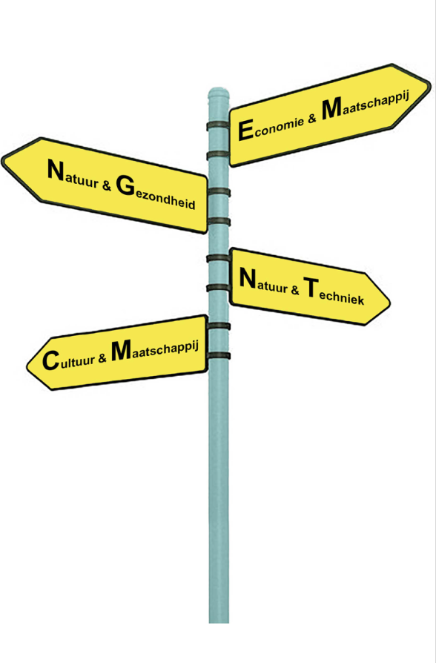
Welke profielen zijn er?
What profiles are there?

Slide 10

The ‘profielen’
Cultuur en Maatschappij (culture and society)
      This broad profile focuses on languages, cultures, communication, music, art and social subjects such as law, politics, education, philosophy, history or aid.
Economie en Maatschappij (economics and society)
      Economie en Maatschappij is just like Cultuur en Maatschappij a broad profile. Whereas C&M generally places more emphasis on culture and languages, there is more attention for economic subjects.
Natuur en Gezondheid (Nature and health)
      This profile is aimed at medical and biological disciplines. With this profile you can also take a more technical and scientific side by choosing certain subjects.
Natuur en Techniek (Nature and technique
      This profile has the most exact subjects. This profile not only prepares you for a technical direction, you can also follow courses in, for example, natural, earth and environmental sciences, computer science, health care or technical communication.

Slide 11
Opbouw
Structure
Gemeenschappelijk deel
Profieldeel
De vakken die verplicht zijn voor alle leerlingen zoals Engels, Nederlands, LOB en CKV
The subjects that are compulsory for all pupils such as English, Dutch, LOB and CKV
De vaste vakken die verplicht zijn in een bepaald profiel
The fixed subjects that are compulsory in a particular profile
Profiel
keuzedeel
Vrije
keuzedeel
Binnen ieder profiel zijn er een aantal keuzevakken die binnen het profiel passen
Within each profile, there are a number of subjects that fit within the profile
Ten slotte kiest een leerling één vak om zijn profiel te verbreden of verdiepen
Finally, pupils choose one subject to broaden or deepen their profile

Slide 12
GD
PD
PKD
VD

Slide 13
Adviezen en regels Advice and rules
Regels
Een leerling mag maar 1 kunstvak kiezen.
Een leerling mag alleen wiskunde D in combinatie met wiskunde B kiezen.
Indien een vak te weinig aanmelding heeft en/of een leerling heeft een uniek pakket dan kan het voorkomen dat het pakket gewijzigd moet worden (tijdens ILP).
Bedrijfseconomie en kunst sluiten elkaar uit.
Scheikunde en geschiedenis sluiten elkaar uit.
Wiskunde D en aardrijkskunde sluiten elkaar uit.
Adviezen
Natuurkunde en wiskunde B is een goede combinatie.
Biologie en scheikunde is een goede combinatie.
Als je meerdere talen wil kiezen met Chinees dan begin je met de keuze voor Chinees
Rules
A pupil may choose only 1 art subject.
A student may only choose mathematics D in combination with mathematics B.
If a subject has too little application and/or a pupil has a unique package then the package may have to be changed (during ILP).
Business economics and Art cannot be choosen together
Chemistry and history cannot be choosen together
Mathematics D and geography cannot be choosen together
Recommendations
Physics and maths B is a good combination.
Biology and chemistry is a good combination.

Slide 14
Bijzondere gevallen Special cases
Dyslexie / Autisme / Dyscalculie e.a. zorg
  Aanvraag voor recht op extra tijd bij toetsen (mits verklaring).
  Ontheffing voor een moderne vreemde taal is mogelijk binnen een N profiel voor leerlingen met dyslexie. Ter vervanging moet dan een zaakvak gevolgd worden met dezelfde studielast.
NT2
  Aan het eind van dit jaar moet je op B1+ level voor alle vaardigheden NL zijn, ben je dit niet dan zal je H4 één of twee jaar doen.
  Ontheffing voor één moderne vreemde taal is mogelijk. Ter vervanging moet dan een zaakvak gevolgd worden met dezelfde studielast.
  Je hebt recht op extra tijd bij toetsen (tot 7 jaar na aankomst in Nederland).
LOOT
  Ontheffing voor vakken binnen PKD en VD is mogelijk.
  Neem contact op met LOOT coördinator.
Dyslexia / Autism / Dyscalculia and other concerns
  Application for the right to extra time for tests (subject to declaration)
  Exemption for a modern foreign language is possible within an N profile for students with dyslexia. This must be replaced by a subject with the same study load.
NT2
  At the end of this year, you must be at B1+ level for all NL skills. If you are not, you will do H4 in one or two years.
  Exemption for one modern foreign language is possible. This must be replaced by a subject with the same study load.
  You are entitled to extra time for tests (up to 7 years after arrival in the Netherlands).
LOOT
  Waivers for subjects within PKD and VD are possible.
  Contact LOOT coordinator.

Slide 15
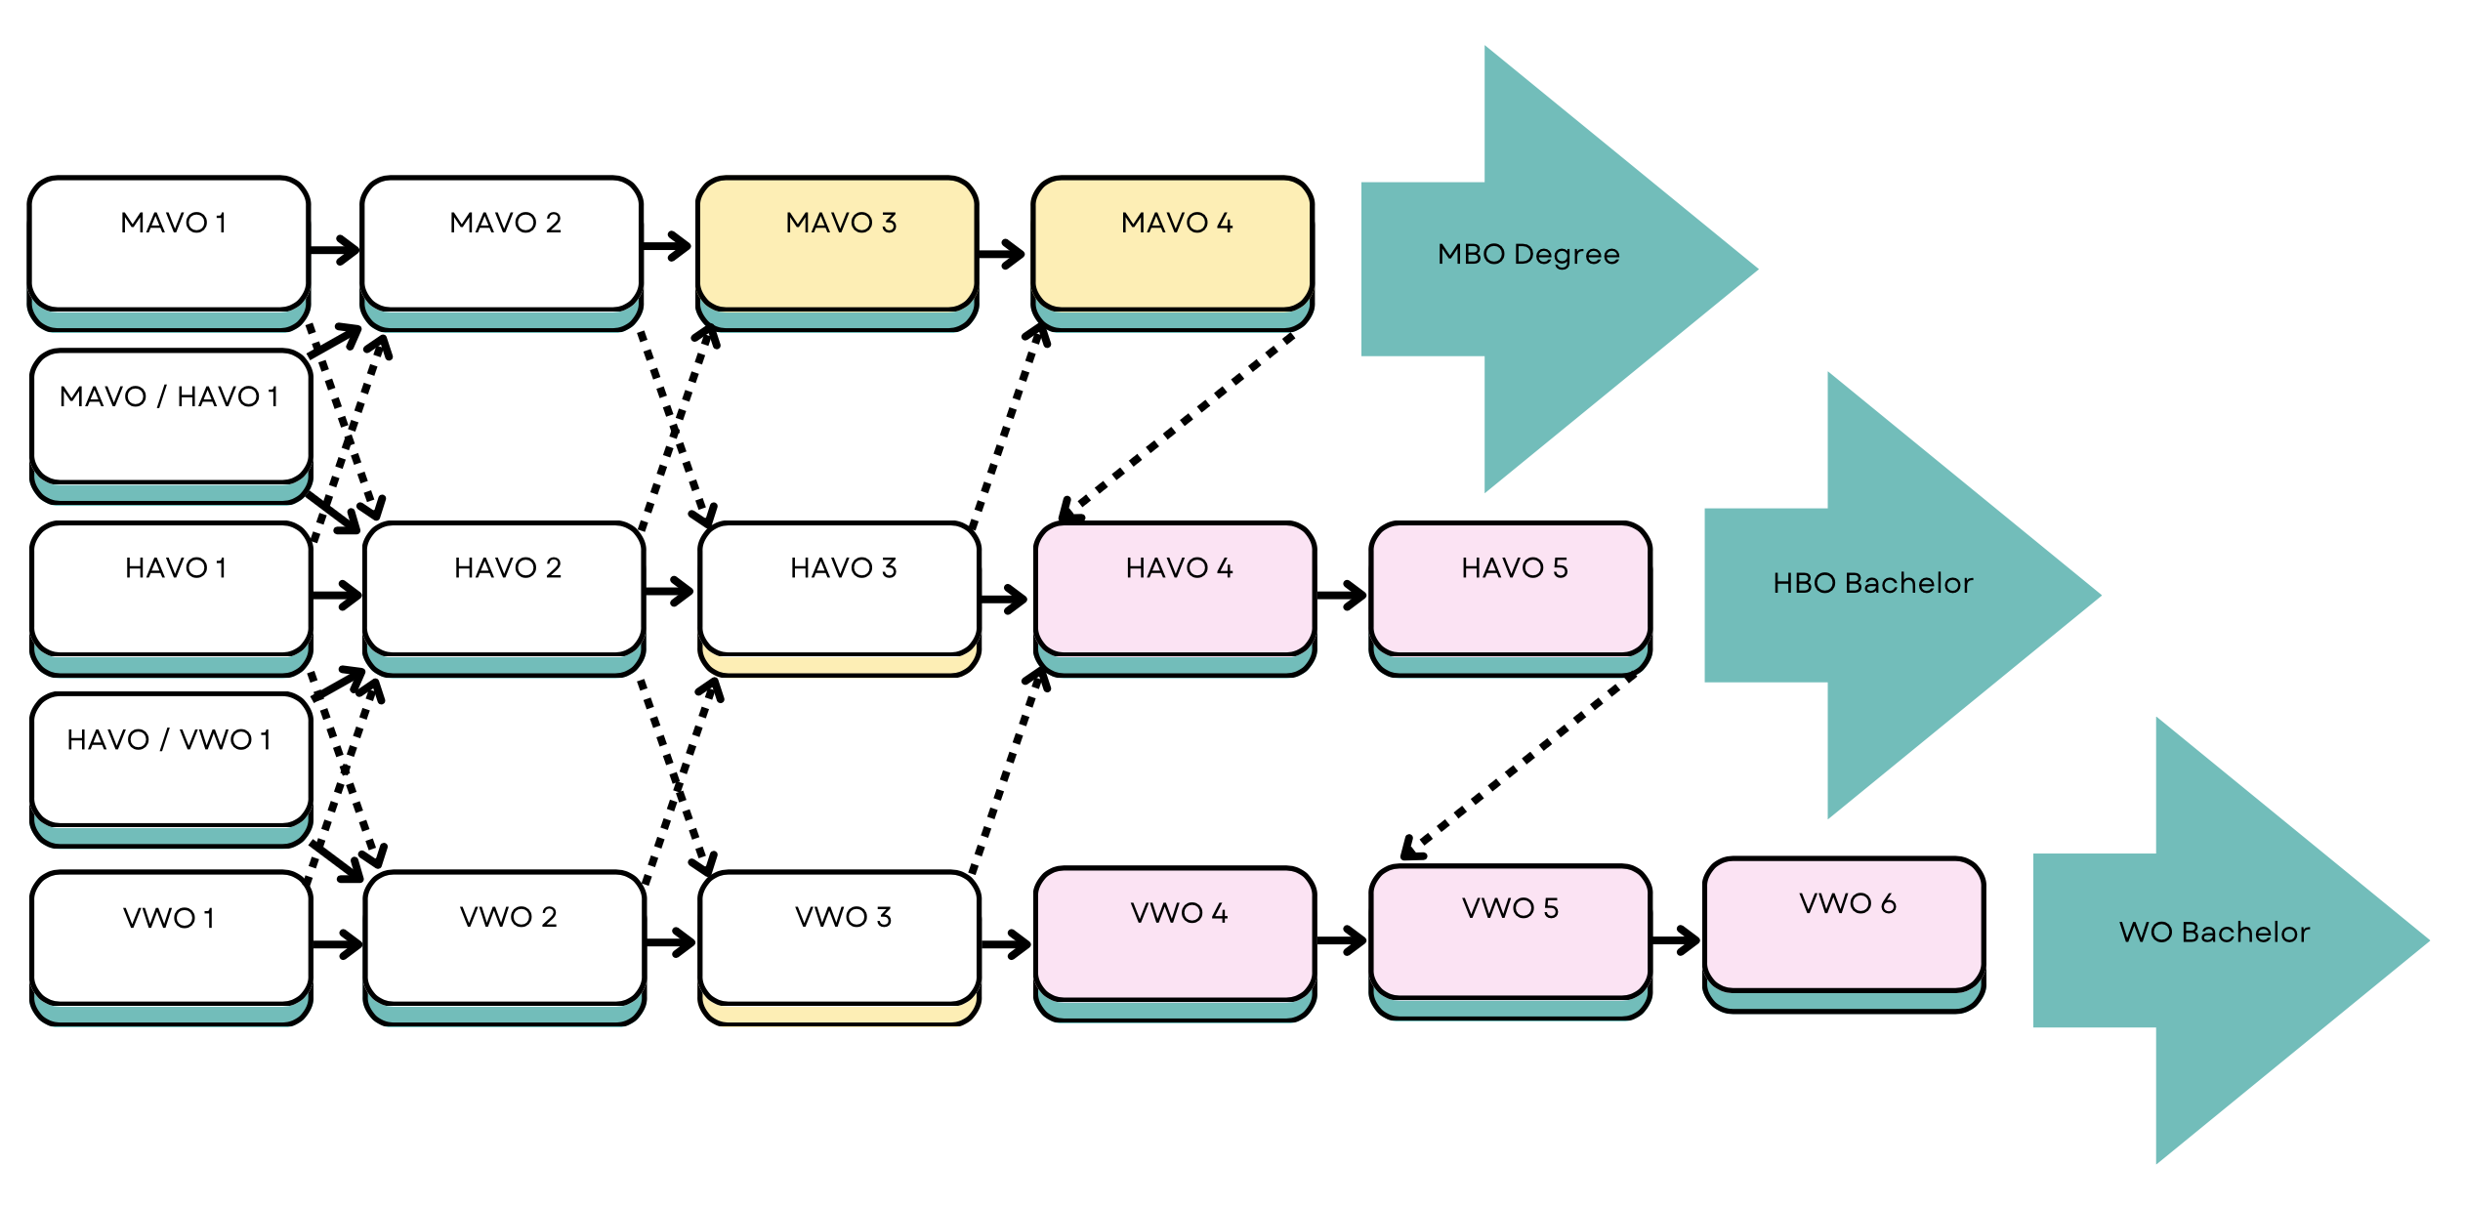
Doorstromen naar ander niveau

Slide 16
Contractvak Contract subject
Een contractvak is bedoeld voor leerlingen die een extra uitdaging willen, zelfstandig kunnen werken, communicatief vaardig zijn en hun werk kunnen plannen en organiseren. Een contractvak telt als een volledig examenvak mee en wordt ook als zodanig in de overgang meegenomen. Desalniettemin kan een leerlingen een contractvak ten aller tijden stoppen door een pakketwijzigingsformulier in te vullen bij de decaan.
Dubbele afspraken in agenda
Het contractvak is geroosterd in zermelo/magister. Hierbij wordt het contractvak door het roosterprogamma zoveel mogelijk op tussenuren gepland. Maar meestal heeft een leerling meerdere dubbele lesafspraken in zijn/haar rooster staan. De leerling maakt zelf de keuze welke les hij/zij wilt volgen (in overleg met de vakdocenten uiteraard) tenzij er een toets is in één van de lessen, dan gaat deze les voor. Of indien er in beide lessen een toets wordt afgenomen gaat het reguliere vak voor.
Het is van belang dat een leerling bij de dubbele lesafspraak ‘present’ wordt gemeld in magister bij het vak waar hij/zij aanwezig is door de vakdocent. De contractvakleerling houdt zijn absentiemeldingen nauwkeurig in de gaten en checkt met de vakdocent aan het eind van de dubbele les of de les is afgesloten door de docent zodat hij/zij geen ongeoorloofde absentie krijgt.
Wat wordt er nog meer verwacht van de leerling
Leerling is verantwoordelijk voor het leggen en onderhouden van contact met zijn aangewezen contractvakdocent en vakdocenten waarbij hij/zij een dubbele lesafspraak heeft.
Leerling is op de hoogte van het PTA en de SE’s, PO’s, HD’s die gemaakt moeten worden voor het contractvak
Tijdens toetsweken kan het voorkomen dat SE’s ook dubbel gepland zijn. In deze situatie neemt de leerling ten minste een week voor de SE-week contact op met de examensecretaris om een oplossing hiervoor te bedenken. In de meeste gevallen zullen de SE’s na elkaar gemaakt worden.
Een leerling volgt cat-uren om eventuele gemiste stof in te halen
Tijdens Ilp gesprekken bespreekt hij/zij de voortgang van het contractvak met de mentor
A contract subject is intended for pupils who want an extra challenge, can work independently, have communication skills and can plan and organise their work. A contract subject counts as a full examination subject and is included as such in the transition. Nevertheless, a student can stop a contract course at any time by filling in a package change form with the student counselor
Double appointments in calendar
The contract subject is scheduled in zermelo/magister. As far as possible, the timetable programme schedules the contract period in the middle hours. However, a student usually has several double lesson appointments in his/her timetable. The student decides which lesson he/she wants to take (in consultation with the subject teachers, of course) unless there is a test in one of the lessons, in which case this lesson takes precedence. Or if there is a test in both lessons, the regular subject takes precedence.
It is important that when a student has a double lesson appointment, he/she is reported 'present' in magister for the subject he/she is attending by the subject teacher. The contract subject pupil closely monitors his/her absence reports and checks with the subject teacher at the end of the double lesson to ensure that the lesson has been closed by the teacher so that he/she does not have an unauthorised absence.
What else is expected of the pupil
Pupil is responsible for establishing and maintaining contact with his/her designated contract subject teacher and subject teachers with whom he/she has a double lesson appointment.
Pupil is aware of the PTA and the SEs, POs, HDs to be made for the contract subject
During test weeks, SEs may also be double-scheduled. In this situation, the student contacts the exam secretary at least one week before the SE week to work out a solution. In most cases, the SEs will be made one after the other.
A pupil follows cat hours to catch up on any material missed
During Ilp talks, he/she discusses the progress of the contract subject with the mentor

Slide 17
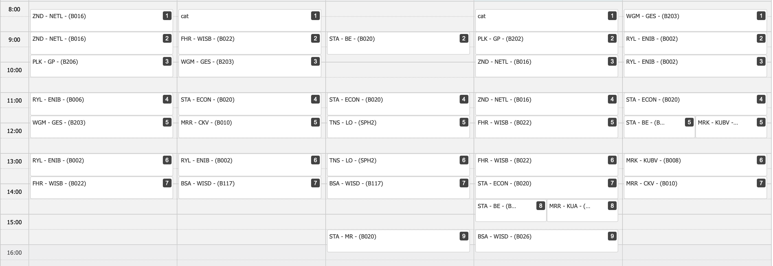

Slide 18
Contractvak Contract subject
Contactvak is geschikt voor je als:
Je nu al een van de beste in de klas bent (bij alle vakken)
Je gemiddeld meer dan een 7,0 staat voor alle vakken
Je gemiddeld een 7,5 of hoger staat voor het vak dat je als contractvak wilt nemen
Je graag leert
Je zelfstandig bent
Goed kunt organiseren en plannen
Pas op: een m.v.t. als contractvak is extreem lastig i.v.m. het ontwikkelen van spreek- en luistervaardigheid
Contact subject is suitable for you if:
You are already one of the best in the class (in all subjects)
You have an average of more than 7.0 in all subjects
You have an average of 7.5 or higher in the subject you want to take as a contract subject
You enjoy learning
You are independent
Organise and plan well
Beware: an modern foreign language as a contract subject is extremely difficult due to the development of speaking and listening skills

Slide 19
‘Nieuwe’ vakken / new subjects

Slide 20
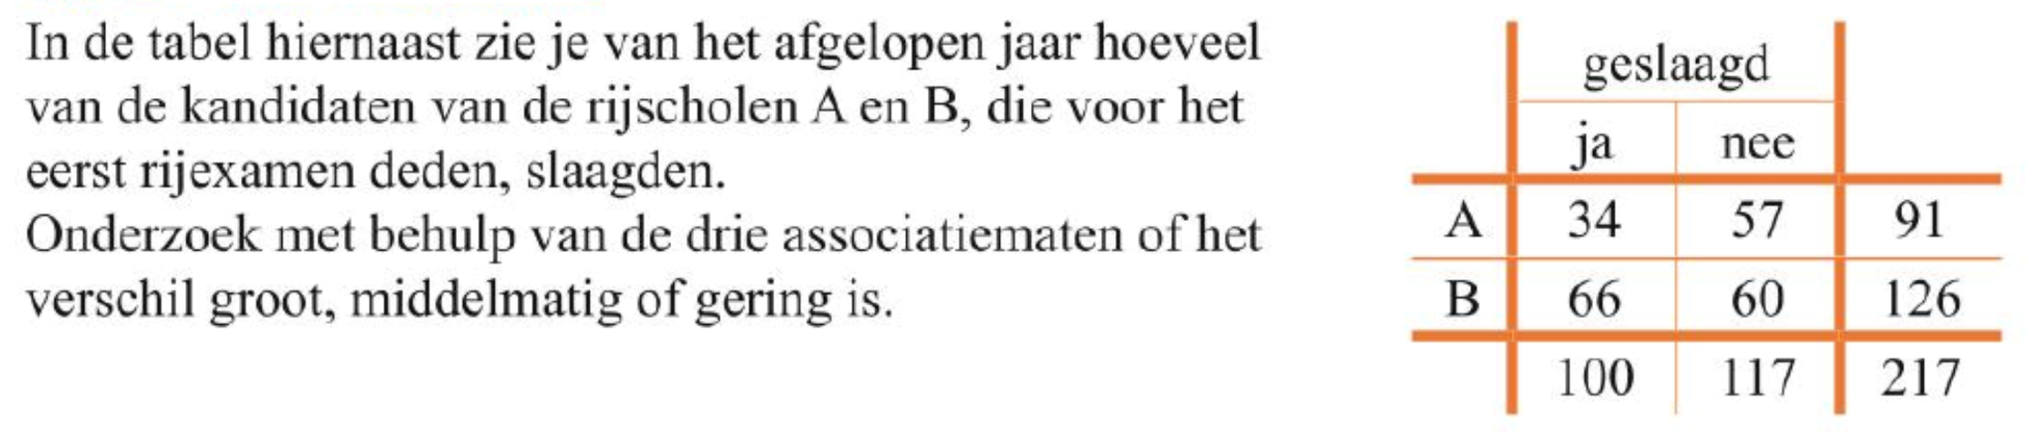
WISKUNDE A MATH A
Wiskunde A:
Als je naar wiskunde A kijkt, gaat het voornamelijk om wiskunde die gekoppeld is aan situaties uit de wereld om je heen. Vaak zitten wiskunde A-sommen verpakt in een verhaal. Die context gebruik je om de som op te lossen. Wiskunde A richt zich vooral op statistiek en toegepaste analyse.
Maths A:
When you look at maths A, it is mainly about maths linked to situations from the world around you. Often, maths A sums are wrapped up in a story. You use that context to solve the sum. Maths A mainly focuses on statistics and applied analysis.

Slide 21
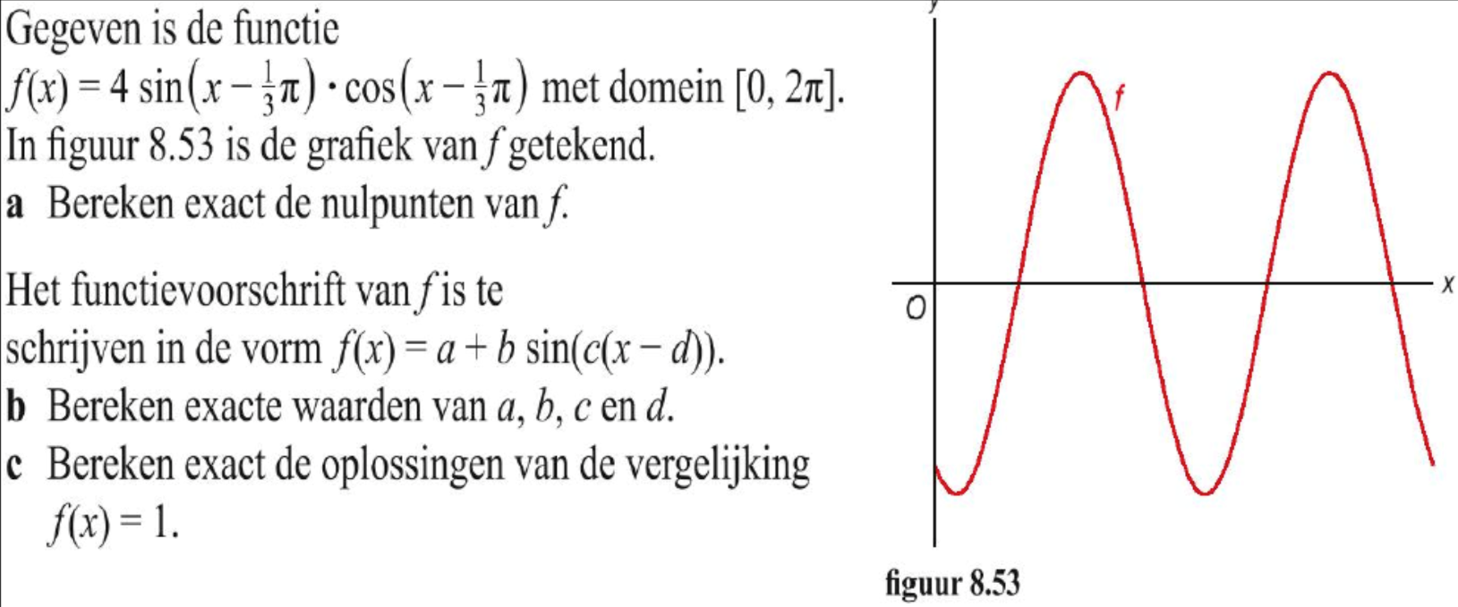
WISKUNDE B MATH B
Wiskunde B:
Bij wiskunde B komen meer theoretische vraagstukken aan bod. De sommen bestaan vaak uit grafieken en vergelijkingen. Algebra en meetkunde zijn bij dit vak aan de orde van de dag, terwijl statistiek ontbreekt. Je rekenmachine moet je bij wiskunde B veel vaker thuis laten. Wiskunde B is met name geschikt voor jou als je denkt aan een vervolgstudie in de bètarichting.
Maths B:
Maths B involves more theoretical questions. The sums often consist of graphs and equations. Algebra and geometry are the order of the day in this subject, while statistics is absent. You should leave your calculator at home much more often in maths B. Maths B is particularly suitable for you if you are thinking of studying a science subject.

Slide 22
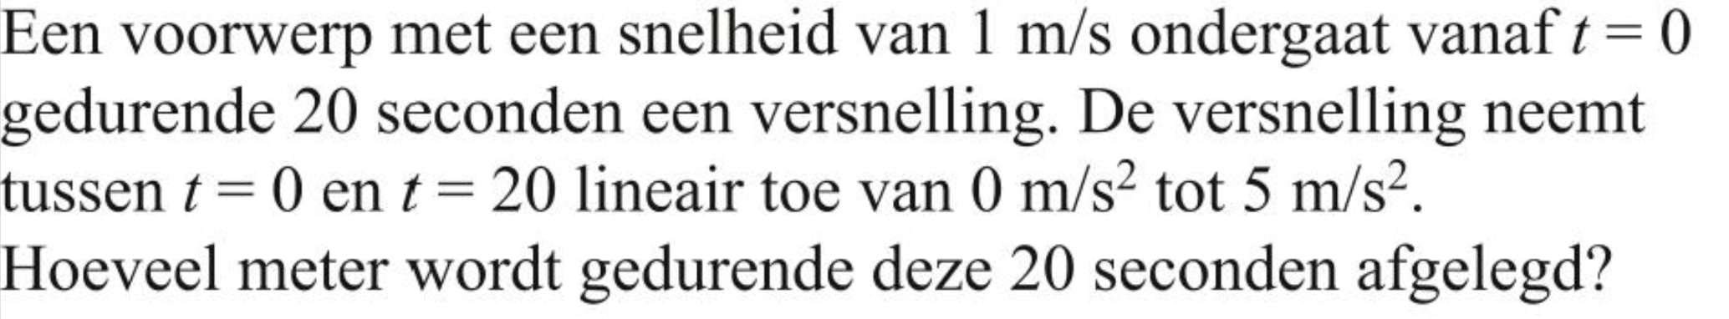
WISKUNDE D MATH D
Wiskunde D:
Wiskunde D biedt een verbreding en verdieping van het aanbod van Wiskunde B. Het onderwerp Kansrekening is nu alleen bij Wiskunde D terug te vinden. Daarnaast vindt er onder andere verdieping plaats bij het onderwerp Differentiaalrekening van Wiskunde B.
Mathematics D:
Mathematics D offers a broadening and deepening of what is offered in Mathematics B. The subject of Probability is now found only in Mathematics D. In addition, deepening takes place in the subject Differential Calculus of Mathematics B, among others.

Slide 23
BECO EN ECO BECO AND ECO
Economie
Het gaat over internationale handel, werkgelegenheid, inflatie, vraag en aanbod enz. vanuit het oogpunt van de regering, maar ook vanuit het oogpunt van Nederland of Europa.
Thema’s die behandeld worden zijn:
Macro economie
Inkomsten en uitgave van de overheid
Oorzaken van werkeloosheid
Voorkomen van inflatie
Gedrag van consumenten
70% theorie 30% rekenen
Economy
It deals with international trade, employment, inflation, supply and demand, etc. from the government's point of view, but also from the point of view of the Netherlands or Europe.
Themes covered are:
Macroeconomics
Government income and expenditure
Causes of unemployment
Occurrence of inflation
Consumer behaviour
70% theory 30% arithmetic

Slide 24
BECO EN ECO BECO AND ECO
Bedrijfseconomie
Dit onderwerp bestaat uit drie delen:
bedrijfseconomie; het oefenen van financiële, juridische en economische situaties alsof je de manager bent.
Financiële zelfredzaamheid; hoe kun je je als zelfstandig burger financieel redden? Het gaat over hypotheken, alimentatie, sparen en samenlevingsvormen zoals het huwelijk.
ondernemerschap; alles over het starten van een eigen bedrijf en besluitvorming
20% theorie 80% rekenen
Business Economics
This subject consists of three parts:
business economics; practising financial, legal and economic situations as if you were the manager.
financial self-sufficiency; how to manage financially as an independent citizen. It covers mortgages, alimony, savings and forms of cohabitation such as marriage.
entrepreneurship; all about starting your own business and decision-making
20% theory 80% arithmetic

Slide 25
KUNST ART
Kunst is een keuzevak binnen alle profielen en heeft een theoretisch en praktisch component.
Kunst algemeen
KUA is een kennisvak en behandelt de algemene theorie (cultuurgeschiedenis) van beeldende kunst en vormgeving, muziek, dans en theater. Aan de hand van zes invalshoeken bestudeert de leerling zes tijdvakken. In KUA doen de leerlingen centraal eindexamen en bezoeken ze musea.
Kunst beeldend of kunst drama
Naast kua doen leerlingen ook praktische schoolexamens in één discipline waarin leerlingen zelf kunst produceren. Binnen deze praktische opdrachten gaat het zowel om het werk als om het proces daarnaartoe en de daarbij behorende vakinhoudelijke analyse.
Art is an elective subject within all profiles and has a theoretical and practical component.
Kunst algemeen
KUA is a knowledge subject and covers the general theory (cultural history) of visual art and design, music, dance and theatre. Using six perspectives, students study six time periods. In KUA, pupils take central final exams and visit museums.
‘Kunst beeldend’ (fine art) or ‘kunst drama’ (theatre)
Besides KUA, pupils also do practical school exams in one discipline in which pupils produce their own art. These practical assignments involve both the work and the process leading up to it, as well as the accompanying subject-specific analysis.

Slide 26
CKV
Culturele Kunstzinnige Vorming
CKV (Culturele en Kunstzinnige Vorming) is een verplicht vak voor alle bovenbouwleerlingen. Het vak wordt afgesloten met een schoolexamen dat meetelt in het combinatiecijfer.
Het belangrijkste doel is leerlingen kennis te laten maken met de professionele wereld van kunst en cultuur door actief deel te nemen aan culturele activiteiten en daarop te reflecteren. Dit vak krijgen ze alleen in de vierde klas waarin ze middels een aantal theoretisch georiënteerde praktische opdrachten aan een kunstdossier bouwen.
Dit vak wordt gegeven in het Engels
Cultural and artistic education
CKV (Cultural and Artistic Education) is a compulsory subject for all upper secondary pupils. The subject is concluded with a school examination that counts towards the combined grade.
The main objective is to introduce students to the professional world of art and culture by actively participating in cultural activities and reflecting on them. They only take this subject in the fourth grade, in which they build up an art file through a number of theoretically oriented practical assignments.
This subject is being taught in English

Slide 27
GC, GP, LOB, PWS
Loopbaanorientatie en beroep
In dit vak krijg je geen lessen maar komt aan bod binnen en buiten het mentoruur. Je moet immers een leuke vervolgstudie gaan vinden.
Global citizenship (4v)
In GC bespreken wij 5 hoofdthema's (Politics and governance; economic development and the environment; cultre and community; technology) waarmee wij door gebruik van de Engelse taal de leerlingen voorbereiden op een leven als wereldburger.
Global Perspectives (5v)
In dit vak leer je academische vaardigheden. Ook leer je hoe je informatie kunt waarderen en leer je om vanuit verschillende optieken naar een maatschappelijke casus te kijken. Dit vak geeft je de basis die je gaan helpen bij je PWS, vervolgopleiding en andere vakken.
Profielwerkstuk
In het examenjaar moeten leerlingen een eigen onderzoek doen (praktisch en/of theoretisch). Hiervoor zullen ze in duo’s buiten de lessen om 80 SLU besteden. Leerlingen starten met hun PWS in de laatste periode van GP.
Loopbaanorientatie en beroep (Career orientation)
In this subject, you will not be given lessons but will come up within and outside the mentor hour. After all, you need to find a nice further study.
Global citizenship
In Global Citizenship, we discuss five main themes (Politics and Governance; Economic Development and the Environment; Culture and Community; Technology), through which we use the English language to prepare students for life as global citizens.
Global Perspectives (v5)
In this subject, you learn academic skills. You also learn how to appreciate information and how to look at a social case from different perspectives. This subject gives you the foundation that will help you with your PWS, subsequent study and other subjects.
Profielwerkstuk (Profile paper)
In the examination year, students have to do their own research (practical and/or theoretical). For this, they will spend 80 SLU in pairs outside of class. Pupils start their PWS in the last period of GP.

Slide 28
Alle vakken All subjects
Informatie over alle vakken kan via https://www.lobhlmltto.com/v3 gevonden worden
Op 23 januari zijn de boeken in te zien voor ouders en leerlingen. Leerlingen kunnen die dag ook vragen stellen aan bovenbouw docenten.
Tijdens de projectweek zullen de onderbouw vakdocenten aandacht besteden aan hun vak in de bovenbouw. TIP: vraag er thuis eens na?
Information on all subjects can be found at https://www.lobhlmltto.com/v3
Books will be available for parents and students to inspect on 23 January. Students can also ask questions to upperclass teachers on that day.
During the project week, the junior subject teachers will pay attention to their subject in the senior classes. TIP: talk about it at home?

Slide 29
Invloed van vakkenpakket op de toekomst
Influence of course on the future

Slide 30
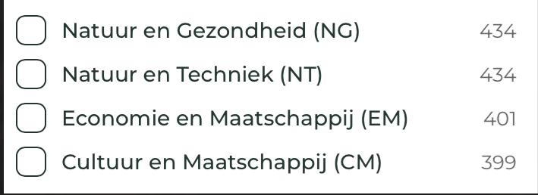
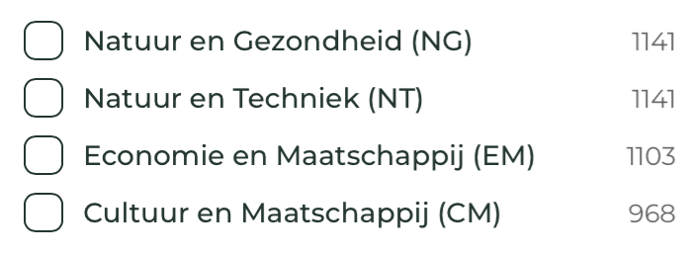
Toekomst Future
“Het niet hebben van bepaalde vakken kan beperken voor vervolgopleidingen maar als je je diploma niet haalt (omdat het vak je niet ligt) kun je helemaal geen vervolgopleiding doen…”
“Als je je diploma hebt kun je altijd upgraden”
"Not having certain subjects can limit further education but if you don't get your degree (because the subject doesn't suit you) you can't do any further education at all..."
"If you have your degree you can always upgrade"
Mogelijke WO bachelors
Bron: studiekeuze123.nl
Mogelijke HBO bachelors
Bron: studiekeuze123.nl

Slide 31
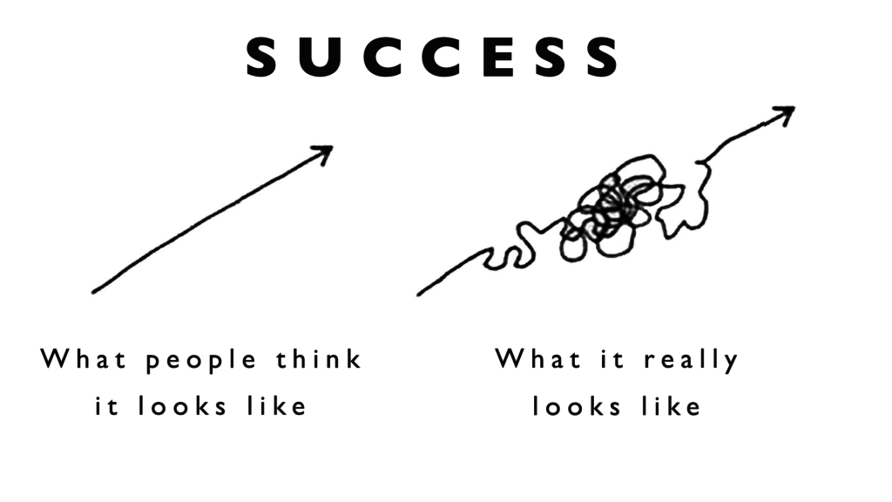

The process
Oktober
Webinar
Mentor lessons on Job shadowing
November
Job shadowing
Mentor lessons on Passion, Ambition, Talents, Interest
Teacher monitor the capacities and ambitions for each subject
December
ILP → talk about Passion, Ambition, Talents, Interest based on experiences
January
Explanation on subjects webinar!
Projectweek
Provisional subject choice
March
ILP meeting → Final subject choice

Slide 32
TIJDPAD TIMELINE
20-21-22-23 jan 23 jan 24 jan | Projectweek Presentatie voor ouders Voorlopige keuze vastleggen
20 jan – 15 feb | Ruimte om pakketten aan te passen in Zermelo ---> 14 feb voorlopige profielkeuze op slot
25/26 feb | Ilp gesprek, pakket wordt besproken met mentor en wordt eventueel aangepast. Wijzigingen gaan via lobhlmltto.com
1 april | Definitieve keuze
Sept-okt | Wijzigen aanvragen indien je toch niet op je plek zit (mits mogelijk)
20-21-22-23 jan 23 jan 24 jan | Projectweek Presentation for parents Provisional subject choice in Zermelo
20 jan – 15 feb | Time to change choices in Zermelo → provisional choice fixed
25/26 feb | Ilp meeting, package is discussed with mentor. Package might be changed through lobhlmltto.com
1 april | Official choice
Sept-okt | Change subjects if possible and neccesary
* Pakket kan aangepast moeten worden i.v.m. Groepsgrote en/of unieke pakketten * Package may need to be adjusted due to group size and/or unique packages

Slide 33
KIES JOUW PRETPAKKET!
CHOOSE THE SUBJECTS THAT FIT BEST!

Slide 34
VRAGEN / QUESTIONS

Slide 35

Fijne avond
Terugkijken webinar?
Dat kan vanaf volgende week op lobhlmltto.com
Want to rewatch webinar?
You can do so from next week on lobhlmltto.com
Have a good evening

